Slide 1

도면해석 자동화
인공지능 융합학과 2021137675 서승훈
Copyrightⓒ. Saebyeol Yu. All Rights Reserved.

Slide 2

CONTENTS
001
금주진행상황
둘 이상의 부호가 공유하는 Line Entity를 분할하는 선 검출
하나의 Line Entity를 공유하는 둘 이상의 부호에 대한 데이터 처리
002
향후계획
분할된 선 기준으로 값 분배
Copyrightⓒ. Saebyeol Yu. All Rights Reserved.

Slide 3
Part 1.
금주진행상황
ion
Copyrightⓒ. Saebyeol Yu. All Rights Reserved.

Slide 4
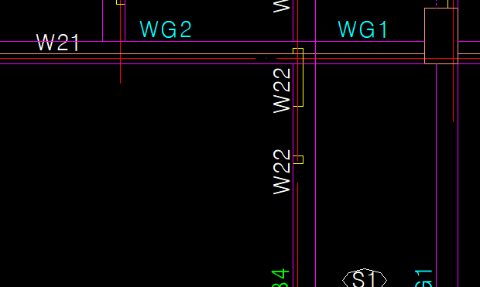
1-1.
둘 이상의 부호가 공유하는 Line Entity를 분할하는 선 검출
가로선을 분할하는 경우에는 세로선을 검출해야한다.
(가로선 부호구간 분할 기준)
두번 이상 검출된 Line Entity의 양 끝과 부호 사이에 존재하는 세로선 Line Entity를 찾는다.
2. 윗부분이 Start Point, 아랫부분이 End Point가 되도록 변경한다.

Slide 5
1-1.
둘 이상의 부호가 공유하는 Line Entity를 분할하는 선 검출
가로선을 분할하는 경우에는 세로선을 검출해야한다.
(가로선 부호구간 분할 기준)
3. 가로로 된 보를 관통하는 세로로 된 보가 경계 기준이 되므로, 파란 네모박스 안의 세로선중에, Layer 값(설계사마다 다름)이 가로선 보의 Layer 값과 같은것을 찾는다.

Slide 6
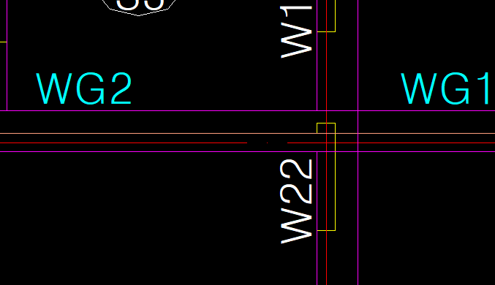
1-1.
둘 이상의 부호가 공유하는 Line Entity를 분할하는 선 검출
설계사에 따라서, 두선으로 나눠 그리는 경우, 그리고, 한 선으로 이어 그리는 경우가 있다.

Slide 7
1-1.
둘 이상의 부호가 공유하는 Line Entity를 분할하는 선 검출
가로선을 분할하는 경우에는 세로선을 검출해야한다.
(가로선 부호구간 분할 기준)
4. 현재, 부호에 최근접한선 보라색 선은 찾은 상태이다. 보라색선과, 하얀색 선이 구조평면도에서 보를 나타낸다. 보라색선과 보라색 선과 Layer 값이 같은 선중 최근접선을 찾는다. 그럼, 하얀선을 찾을 수 있다.

Slide 8

1-1.
둘 이상의 부호가 공유하는 Line Entity를 분할하는 선 검출
가로선을 분할하는경우에는 세로선을 검출해야한다.
(가로선 부호구간 분할 기준)
5. 보라색 선과 하얀색선을 모두 관통하는 세
로선을 찾는다.

Slide 9
1-1.
둘 이상의 부호가 공유하는 Line Entity를 분할하는 선 검출
세로선을 분할해야할 경우에는 가로선을 검출해야한다.
(세로선 부호구간 분할 기준)
두번 이상 검출된 Line Entity의 양 끝과 부호 사이에 존재하는 가로선 Line Entity를 찾는다.
2. 왼쪽부분이 Start Point, 오른쪽부분이 End Point가 되도록 변경한다.
3. 세로로 된 보를 관통하는 가로로 된 보가 경계 기준이 되므로, 파란 네모박스 안의 가로선중에, Layer 값(설계사마다 다름)이 세로선 보의 Layer 값과 같은것을 찾는다.
(세로선 부호구간 분할 기준)
4. 현재, 부호에 최근접한선 보라색 선은 찾은 상태이다. 보라색선과, 하얀색 선이 구조평면도에서 보를 나타낸다. 보라색선과 보라색 선과 Layer 값이 같은 선중 최근접선을 찾는다. 그럼, 하얀선을 찾을 수 있다.
5. 보라색 선과 하얀색선을 모두 관통하는 가로선을 찾는다.

Slide 10
1-2.
하나의 Line Entity를 공유하는 둘 이상의 부호에 대한 데이터처리
[i번째 평면도, j번째 부호, 부호의 X좌표, 부호의 Y좌표, 최근접 Line Entity, 최근접 Line Entity 종류, 분할하는 Line Entity]

Slide 11
Part 2.
향후계획
ion
Copyrightⓒ. Saebyeol Yu. All Rights Reserved.

Slide 12
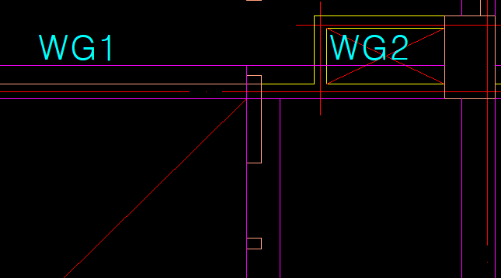
2-1.
분할된 선 기준으로 값 분배

